Slide 1
Аминогликозиды

Slide 2
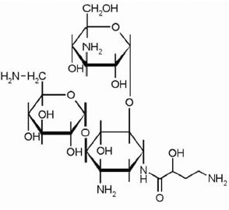
Аминогликозиды
– это антибиотики, в составе молекул которых содержатся аминосахара, связанные гликозидной связью с агликоном.
Антибиотик-гликозид – стрептомицин, открытый американским ученым С. Ваксманом в 1942 году сыграл очень важную роль в лечении инфекционных заболеваний, в особенности туберкулеза. Продуцент стрептомицина, кроме него, образует дигидрострептомицин, маннозидострептомицин, оксистрептомицин и другие антибиотики.

Slide 3
Связь структуры с фармакологическим действием
По механизму действия аминогликозиды являются ингибиторами синтеза белка. Они характеризуются широким спектром антимикробного действия. Группа аминогликозидов объединяет родственные по химическому строению и антимикробному спектру антибиотики олигосахаридной природы – стрептомицины, гентамицины, неомицины, канамицины, мономицины и т.д., а также полусинтетический аминогликозид – амикацин.
Антибиотическая активность стрептомицинов обусловлена присутствием в их молекулах агликонов (стрептидина или стрептамина) и сахаров. Каждый из них в отдельности не обладает биологическим действием.
У агликонов существенное значение имеют заместители – остаток гуанидина и аминогруппы, если их удалить, соединение теряет биологическую активность. Изменения в углеводной части не имеют такого существенного влияния на биологическую активность.

Slide 4
Получение
Аминогликозиды получают методом микробиологического синтеза из высокопродуктивных штаммов актиномицетов. Продуцентом стрептомицина является лучистый грибок Streptomyces globisporus streptomycini; канамицина - Streptomyces kanamyceticus; гентамицина - Microspora purpurea.
Амикацин получают полусинтетическим способом.
Процессы ферментации, выделения и очистки сходны с аналогичными процессами получения пенициллинов.

Slide 5
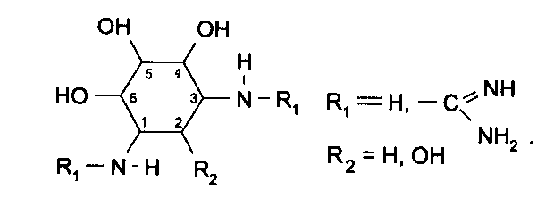
Строение. Физико-химические свойства
Агликон представляет собой циклогексановое кольцо с основными группами при С₁ и С₃ и гидроксильными группами при С₄, С₅, и С ₆:
По характеру агликона аминогликозиды делят на две группы:
Стрептидинсодержащие (стрептомицин, дигидрострептомицин).
2-дезоксистрептаминосодержащие (канамицины, гентамицины, неомицины, мономицины, амикацин).
2-дезоксистрептамин отличается от стрептидина наличием аминогрупп вместо остатков гуанидина и отсутствием оксигруппы при С2.
Аминогликозиды применяются в медицине в виде сульфатов.

Slide 6
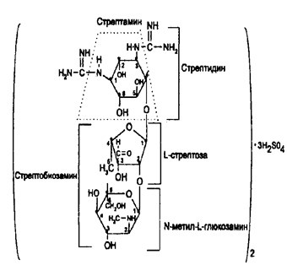
Стрептомицина сульфат
Streptomycini sulfas
Стрептомицин содержит в качестве агликона стрептидин - 1,3-дигуанидино-2,4,5,6-тетраоксициклогексан, который связан гликозидной связью с дисахаридом стрептобиозамином – это N-метил-L-глюкозамин и L-стрептоза. В третьем положении остатка L-стрептозы молекулы стрептомицина содержится свободная альдегидная группа.
Стрептомицин представляет собой сильное трехкислотное осно­вание (за счет двух гуанидиновых групп стрептидина и N-метильной группы N-метил-L-глюкозамина).

Slide 7
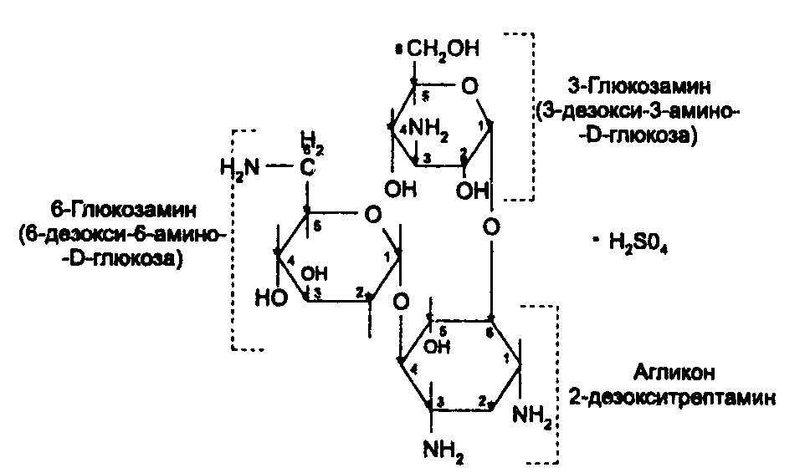
Канамицина моносульфат (Kanamycini monosulfas)
Канамицина сульфат (Kanamycini sulfas)
В канамицине агликоном является 2-дезоксистрептамин (1,3-диамино-4,5,6-тригидроксициклогексан). С агликоном связаны 2 сахара: через гидроксил в 4-м по­ложении агликона присоединяется 6-глюкозамин, а через гидроксил в 6-м положении — 3-глюкозамин.
Основание канамицина содержит 4 основных центра (две амино­группы в агликоне и аминогруппы в 3-глюкозамине и 6-глюкозамине).

Slide 8
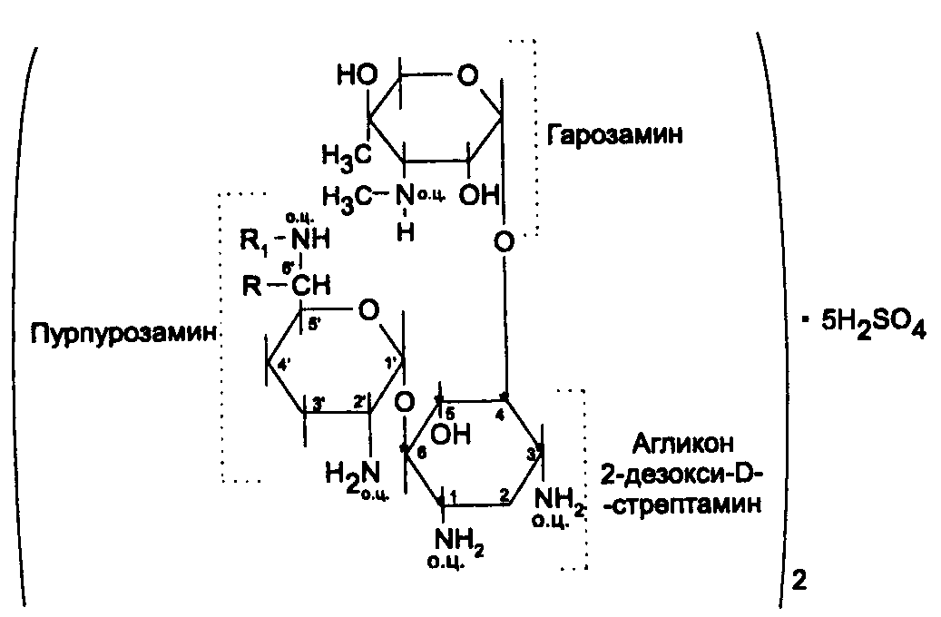
Гентамицина сульфат
Gentamycini sulfas
В медицине под названием гентамицина сульфат применяют смесь сульфатов гентамицинов С₁, С₂ и С_{1а}:
Агликоном гентамицина является 2-дезоксистрептамин, который связан с двумя сахарами: по 4-му положению — с гарозамином, а по 6-му положению - с пурпурозамином. Основание гентамицина состоит из трех веществ, которые различаются по строению пурпурозамина.
Основание гентамицина содержит пять основных центров: две амино­группы в агликоне, две аминогруппы в пурпурозамине и одна метиламиногруппа в гарозамине.
С₁ – R=CH₃ ; R’=CH₃,
С₂ – R=CH₃ ; R’=H,
С_{1а} – R=H ; R’=H.

Slide 9
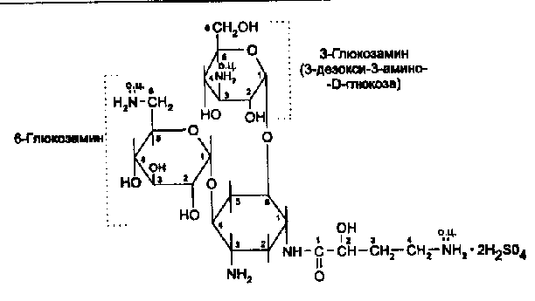
Амикацина сульфат
Amicacini sulfas
Полусинтетический аминогликозид амикацин применяется в виде сульфата и является производным канамицина А, но отличается от него структурой агликона: в аминогруппе в первом положении 2-дезоксистрептамина атом водорода замещён на остаток 4-амино-2-гидроксимасляной кислоты.
С агликоном связаны два сахара: через гидроксил в 4-м положении агликона присоединяется 6-глюкозамин, а через гидроксил в 6-м положении – 3-глюкозамин. Основание амикацина содержит 4 основных центра: два в остатке агликона и по одной аминогруппе – в остатках сахаров.

Slide 10
Описание. Растворимость
Аминогликозиды представляют собой белые аморфные порошки или почти белые порошки (гентамицин – может быть также пористой массой с кремоватым оттенком, амикацин – с желтоватым оттенком), без запаха.
Легко растворимы в воде, практически нерастворимы в спирте, хлороформе и эфире. Гигроскопичны.
Канамицин устойчив к воздействию воздуха.

Slide 11
Физические свойства
Лекарственные вещества данной группы оптически активны, так как содержат остатки D- или L-сахаров. В НД нормируется значение удельного вращения этих лекар­ственных веществ. Аминогликозиды не имеют характерных максимумов поглоще­ния в УФ-области спектра от 200 до 400 нм.
Для испытания на подлинность канамицина и гентамицина используют ИК-спектроскопию и спектроскопию протонного маг­нитного резонанса (ПМР-спектроскопию).

Slide 12
Химические свойства. Реакции подлинности
Все аминогликозиды проявляют основные свойства.
Стрептомицин представляет собой трикислотное основание, так как имеет два остатка гуанидина и N-метиламиногруппу. Амидная группа основными свойствами не обладает.
Канамицин – четырехкислотное основание за счет двух аминогрупп в агликоне, аминогруппы в 3-дезокси-3-амино-D-глюкозе и аминогруппы в 6-дезокси-6-амино-D-глюкозе.
Гентамицин – пятиосновный. Имеет замещённые и незамещённые аминогруппы: две в агликоне и три в сахарной части молекулы.
За счёт этих групп они образуют соли с минеральными кислотами – сульфаты, гидрохлориды, а также с органическими кислотами – пантотенаты, аскорбинаты, а стрептомицин образует также комплексы с солями двухвалентных металлов (например, с CaCl₂).

Slide 13
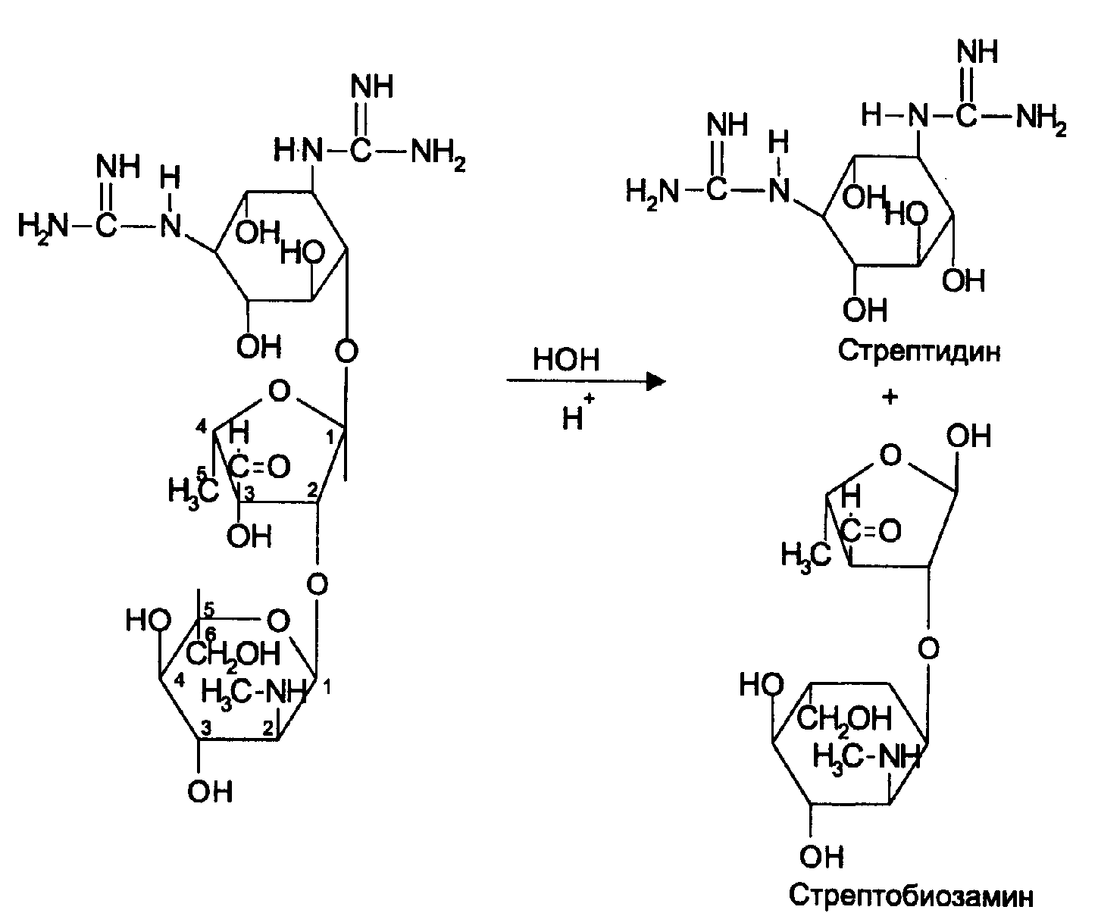
Химические свойства. Реакции подлинности
2. Аминогликозиды представляют собой соли сильных кислот и слабых органических оснований, поэтому они образуют растворы слабокислой реакции.
3. Аминогликозиды устойчивы в слабокислой среде, но при нагревании с сильными кислотами они подвергаются гидролитическому расщеплению с полной потерей биологической активности.
Так, при кислотном гидролизе стрептомицина образуются агликон – стрептидин и сахарная часть – стрептобиозамин:

Slide 14
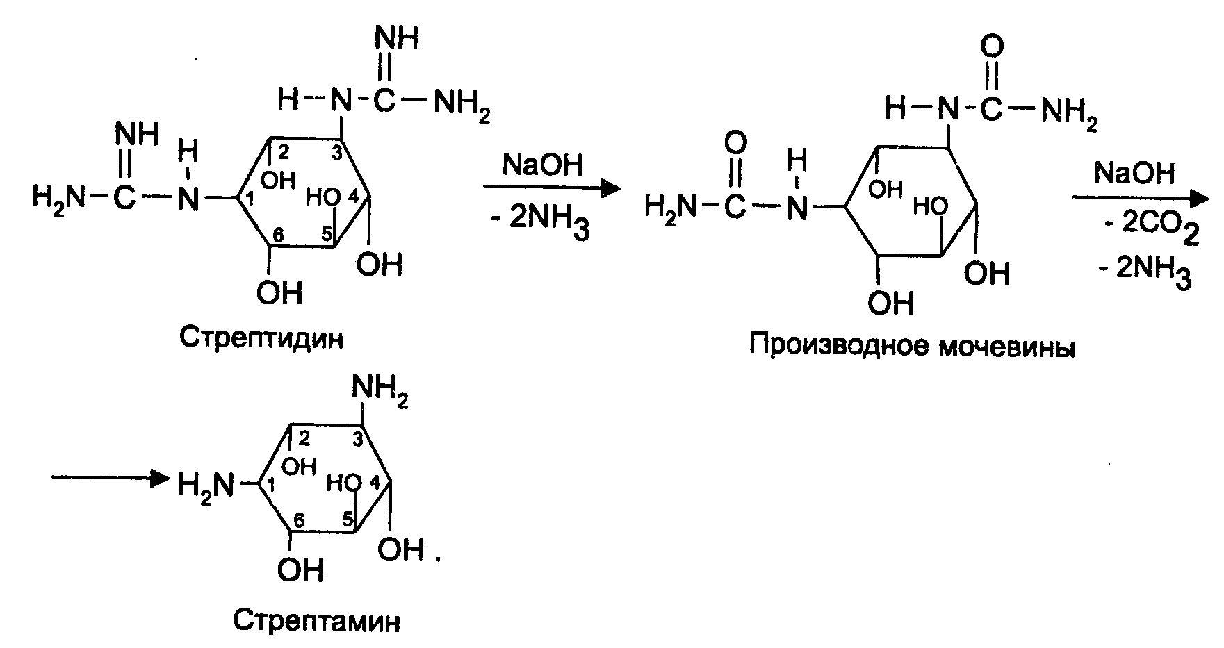
Химические свойства. Реакции подлинности
Стрептидин представляет собой двухосновное соединение и при действии щёлочи превращается сначала в производное моче­вины, а затем в стрептамин:

Slide 15
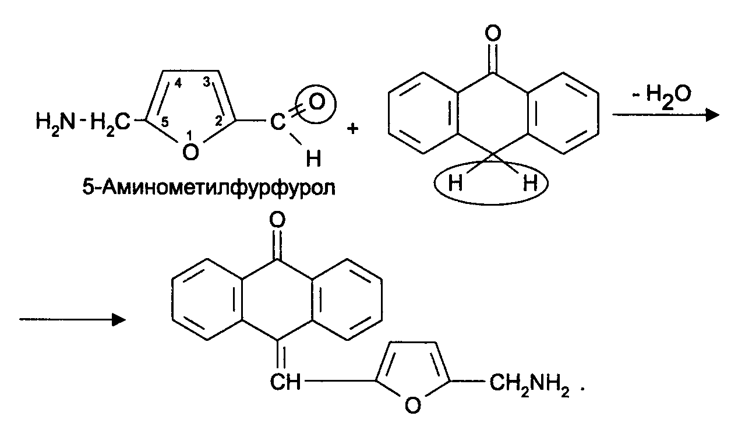
Химические свойства. Реакции подлинности
4. При нагревании с концентрированными минеральными кислотами (например с HCl) углеводные компоненты образовывают 5-аминометилфурфурол, который в случае канамицина и гентамицина обнаруживают по реакции с орцином в присутствии FeCl₃; появляется зелёное окрашивание. В случае амикацина 5-аминометилфурфурол открывают по цветной реакции с антроном.

Slide 16
Химические свойства. Реакции подлинности
5. Канамицин и гентамицин дают положительную реакцию с нингидрином.
6. На остатки кислот проводят соответствующие реакции (на сульфаты, хлориды или на Ca²⁺ в хлор-кальциевом комплексе).

Slide 17
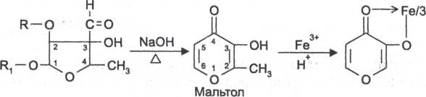
Химические свойства. Отличительные реакции
Стрептомицина сульфат
1. Стрептомицин, в отличие от других аминогликозидов, подвергает­ся гидролитическому расщеплению не только в кислой, но и в щелоч­ной среде. Реакция образования мальтола специфична для обнаружения стрептомицина. В основе реакции лежит превращение остатка L-стрептозы молекулы стрептомицина под действием гидроксида натрия в производное пирана – мальтол.
Наличие в молекуле мальтола енольного гидроксила (С3) и карбонильной группы (С4) по¬зволяет получать окрашенные комплексы с солями железа:

Slide 18
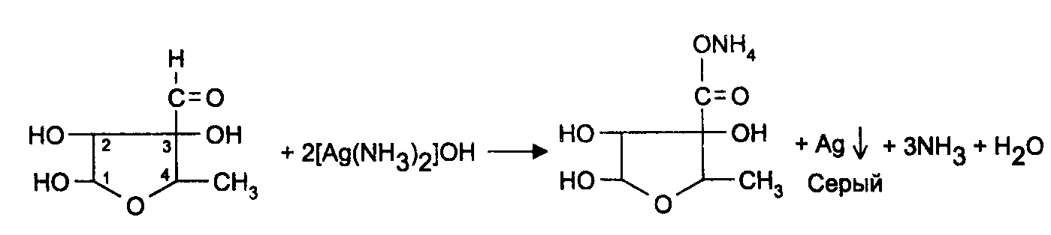
Химические свойства. Отличительные реакции
2. Кроме того, при щелочном гидролизе из остатков гуанидина выделяется аммиак, который обнаруживают по запаху и по посинению влажной красной лакмусовой бумаги.
3. Наличие свободной альдегидной группы в остатке L-стрептозы молекулы стрептомицина обусловливает ряд характерных реакций:
- окисления (за счет восстанавливающих свойств альдегидной группы) с реактивом Фелинга, аммиачным раствором серебра нитрата, с реактивом Несслера без кислотного гидролиза:

Slide 19
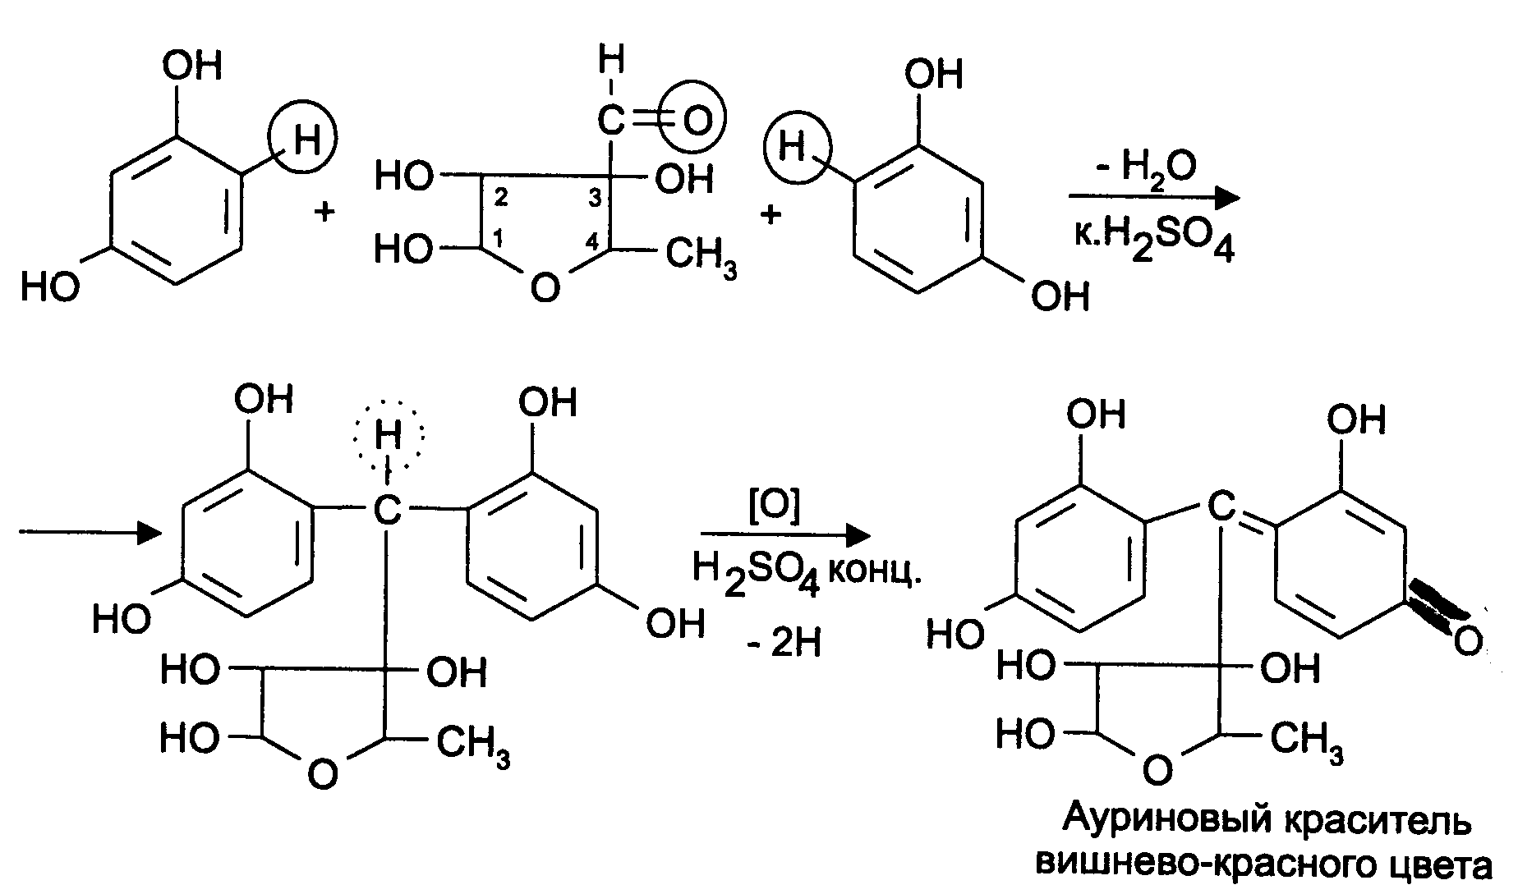
Химические свойства. Отличительные реакции

Slide 20
Химические свойства. Отличительные реакции
4. На остатки гуанидина в агликоне стрептидине проводят:
Гуанидиновую реакцию Сакагучи: нагревают с α-нафтолом и NaOH, затем добавляют гипобромид натрия NaOBr, который получают смешиванием раствора NaOH и Br₂; образуется фиолетово-красное окрашивание. Происходит окисление и бромирование α-нафтола, затем образуется окрашенный в малиновый цвет нафтохинонимин
С реактивом Вебера – окисленным раствором нитропруссида натрия (рас-твор Na2[Fe(CN)5NO] + K3[Fe(CN)6] + р. NaOH) – образуется красное окра-шивание.
После кислотного гидролиза к стрептидину прибавляют пикриновую кисло-ту, выпадает жёлтый осадок пикрата стрептидина, определяют его Тпл.

Slide 21
Химические свойства. Отличительные реакции
Гентамицин
Для идентификации используется метод ТСХ с закреплённым слоем сорбента (так как гентамицин – это смесь 3-х веществ), хроматограмму гентамицина проявляют парами I₂ и сравнивают с хроматограммой стандартного образца.
Канамицин и гентамицин, в отличие от стрептомицина, устойчивы в щелочной среде.

Slide 22
Химические свойства. Отличительные реакции
Амикацина сульфат
Амикацин за счет амидной группы образует окрашенные комплексы с солями тяжёлых металлов (например, с кобальта нитратом) после нейтрализации раствором натрия гидроксида образуется фиолетовое окрашивание.

Slide 23
Количественное определение
Микробиологический метод диффузии в агар с определённым тест-микробом.
СПФ и ФЭК для стрептомицина на основе мальтольной реакции и реакции с окисленным нитропруссидом натрия, канамицин, гентамицин – на основе реакции с орцином и нингидрином.
Канамицин, гентамицин – поляриметрический метод, ГЖХ и т.д.

Slide 24
Хранение
Хранят аминогликозиды по списку Б, в сухом защищенном от света месте, при комнатной температуре. Аминогликозиды могут окисляться, гигроскопичны.
Препараты выпускаются в виде порошка во флаконах герметически закрытыми резиновыми пробками и обжатыми алюминиевыми колпачками.

Slide 25
Применение
Все они обладают широким спектром антибактериального действия.
Стрептомицина сульфат выпускают во флаконах по 0,25, 0,5 и 1 г активно-го вещества в пересчёте на стрептомицин-основание. Применяют стрептомицин для лечения туберкулеза, пневмонии, перитонита и т.д.
Канамицина моносульфат применяют внутрь в виде таблеток по 0,125 г и 0,25 г при инфекциях желудочно-кишечного тракта (дизентерия, бактериальный энтероколит). Канамицина сульфат применяют внутримышечно, в полости и внутривенно. Порошки растворяют в воде для инъекций, в 0,9% NaCl или в новокаине. Применяют для лечения гнойно-септических заболеваний, пневмонии, инфекций почек и мочевыводящих путей, туберкулёза.

Slide 26
Применение
Гентамицина сульфат выпускают в виде порошка (пористой массы), 4% водного раствора в ампулах по 1 и 2 мл для внутривенного введения, а также 0,1% мазь и крем при кожных заболеваниях. Это одно из основных средств борьбы с тяжёлой гнойной инфекцией, особенно вызываемой резистентной Gr (-) флорой. Местно применяют в виде 0,3% раствора, а при инфекционно-воспалительных заболеваниях глаз – глазные капли.
Амикацина сульфат выпускают во флаконах по 0,1 г, 0,25 г и 0,5 г. Вводят внутримышечно на инъекционной воде и внутривенно на физиологическом рас-творе или 5% растворе глюкозы для инъекций.
Аминогликозиды обладают ото- и нефротоксичностью

